Slide 1
Androıd uygulama geliştirme
Osman korcan andaç
https://github.com/smyracula
Doğuş teknoloji

Slide 2
Sprint 2

Slide 3
Androıd GİrİŞ -1
Android uygulamaları Kotlin, Java ve C ++ dilleri kullanılarak yazılabilir.
Google destekli açık kaynak kodlu olan Android SDK araçları ile derlenen kodunuza .apk uzantılı bir çıktı verilir. Bu dosya bir Android uygulamasının tüm içeriğine sahiptir ve Android işletim sistemi yüklü cihazlarda çalışır.
Android işletim sistemi, yüklenen her uygulamaya tekil bir tanımlayıcı atar. Sistem, belirlenen bu id üzerinden izinleri belirler ve uygulama id’sinin izni olan dosyalara erişim sağlar.

Slide 4
Androıd GİrİŞ - 2
- Fakat uygulamalar arası veri paylaşmanın da olanağı vardır;
Aynı sertifika ile imzalanmış iki uygulama, uygulama idlerinin de ortak olması şartı ile aynı dosyalara erişebilir ve aynı VM üzerinde çalışabilir.
Android işletim sistemi üzerinde uygulamalar, yalnızca gereken erişimlere sahiptir.
- Telefonda yapılacak ekstra erişim için mutlaka kullanıcıdan izin alınır.

Slide 5
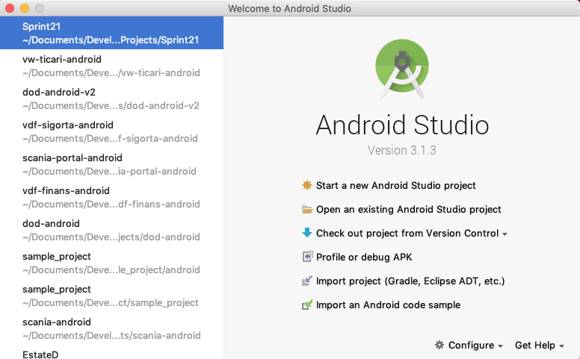
Androıd studıo turu

Slide 6
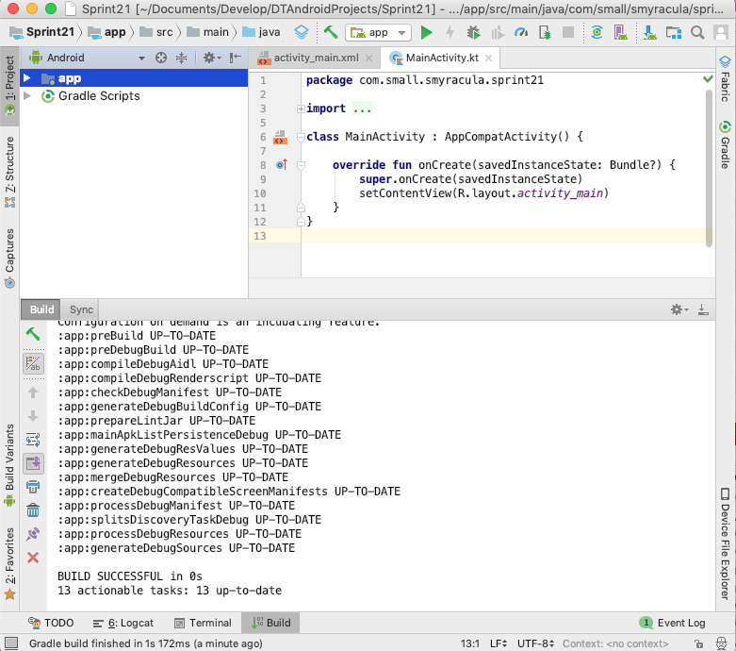
Androıd studıo turu – navigation bar

Slide 7
Androıd studıo turu – edıtor

Slide 8
Androıd studıo turu – run & debug

Slide 9
Androıd studıo turu – add on

Slide 10
Androıd studıo turu – gradle sync

Slide 11
Androıd studıo turu – avd manager

Slide 12
Androıd studıo turu – SDK manager

Slide 13
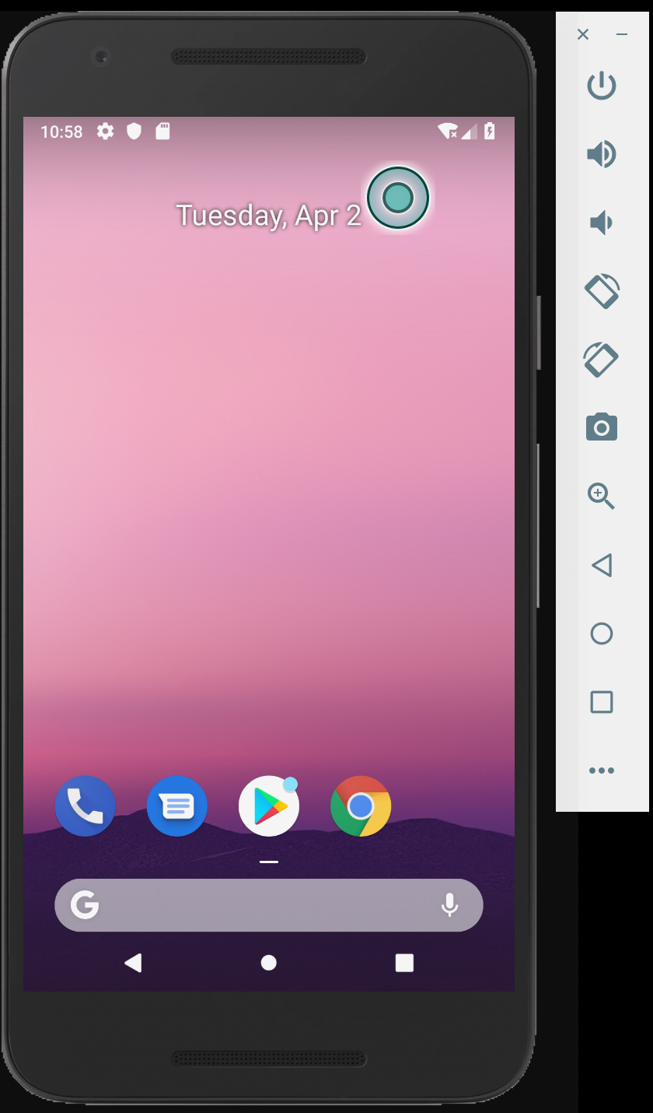
Emulator & extended controls

Slide 14
Emulator & extended controls
Android Studio içinde yer alan emulator, yazdığımız kodun simülasyonunu sağlamak amacıyla gayet yeterli seviyededir.
Emulator tanımını AVD Manager içinde yapabiliriz. Kendimiz manuel olarak configure edeceğimiz bir cihaz oluşturabiliriz veya var olan tanımlı Google cihazlarını da kullanabiliriz.
Dikkat edilmesi gereken nokta geliştirme yapılan bilgisayarın ram kapasitesi sınırlı ise tanımlayacağımız virtual device ram kapasitesini düşük tutmalıyız. Yoksa hız sorunu yaşayabilirsiniz.
Cihaza arama yapma, mesaj atma, konum değiştirme gibi simülasyonları yapabileceğiniz bir kontrol ekranı da mevcuttur.

Slide 15
Emulator & extended controls
Kontrol ekranına sağ menüdeki noktalı buton ile gidilebilir.
Bu ekranın ismi ise «extended controls»

Slide 16
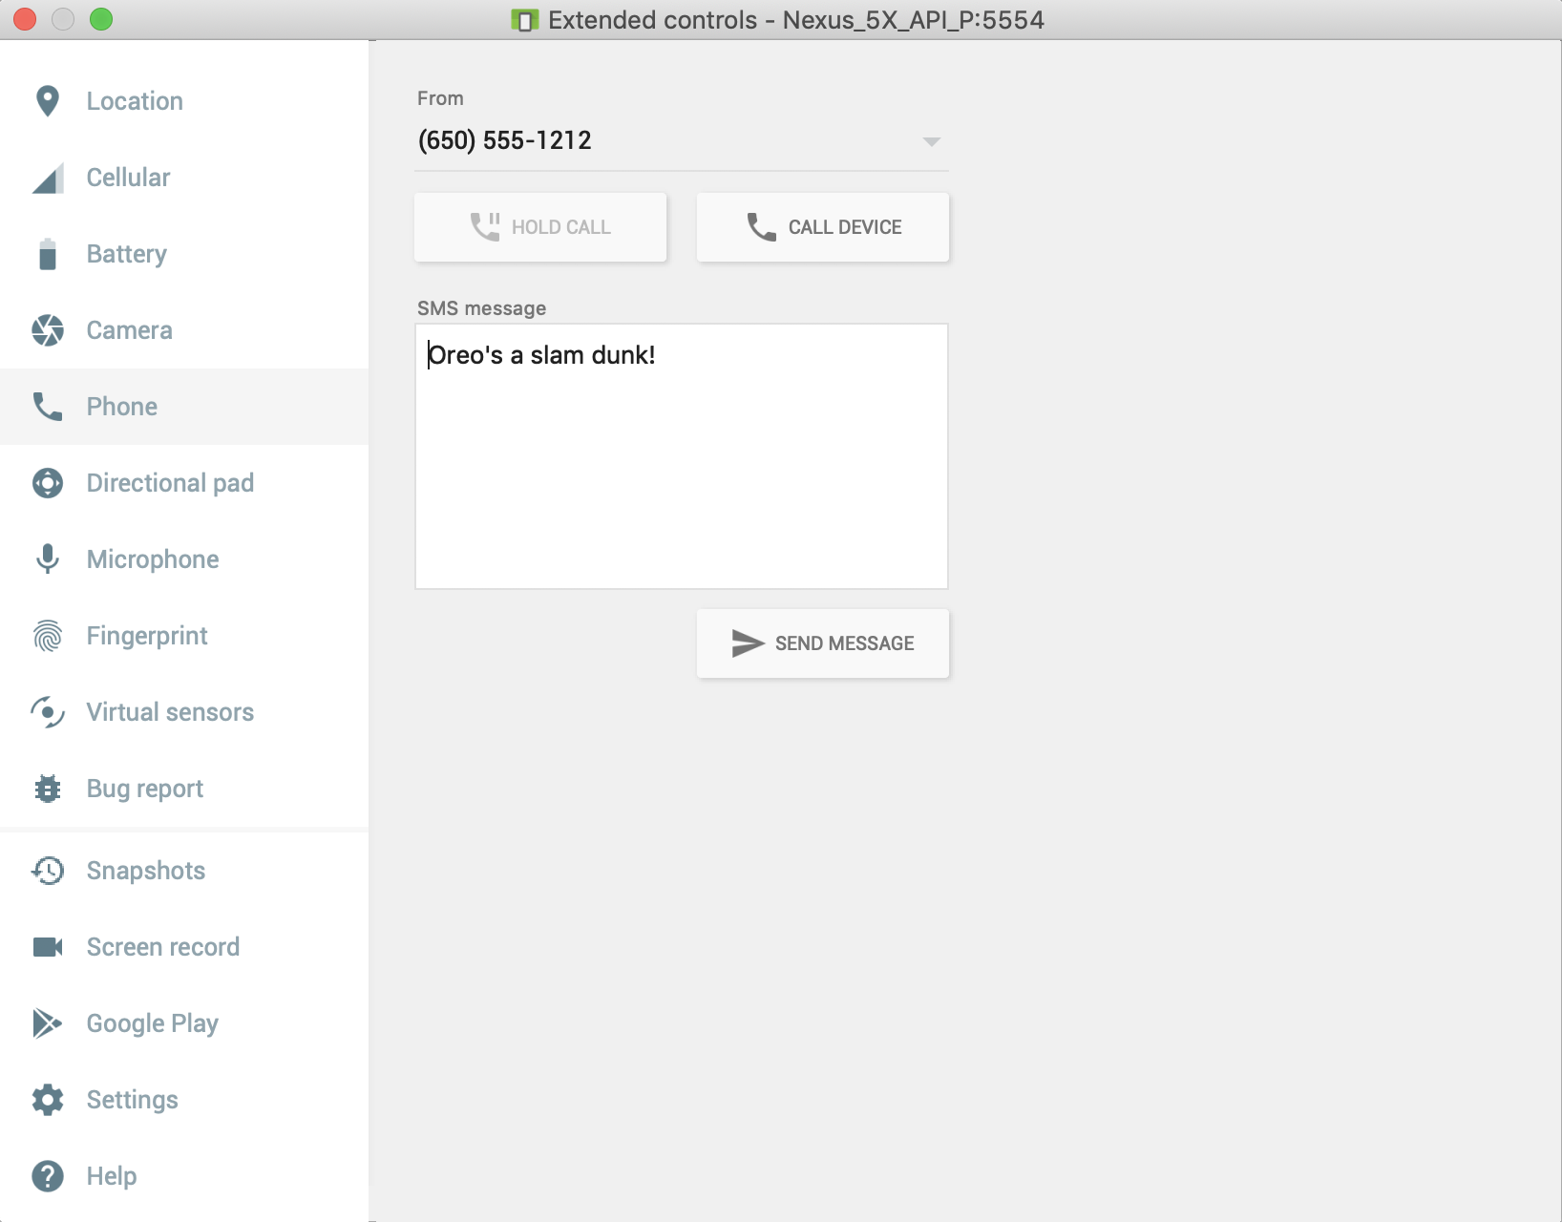
Emulator & extended controls

Slide 17
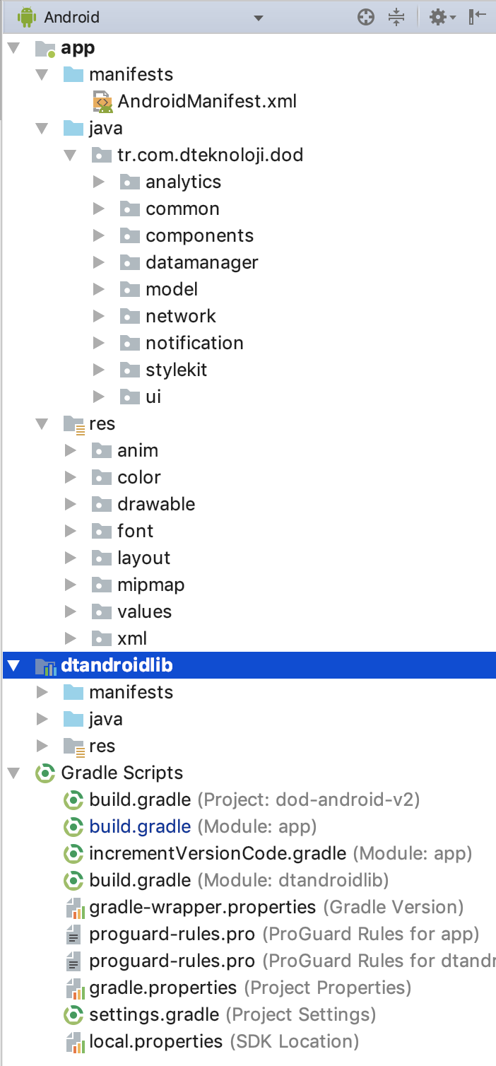
Androıd PROject structure, fıles and Resources

Slide 18
Project root content
Androidmanifest.xml, servis tanımlarının eklendiği, aktivity tanımlarının ve ozelliklerinin belirlendiği, kullanıcıdan hangi izinlerin alınacağının ve kullanılacağının tanımlandığı dosyadır.
/res , resource kısaltmasıdır. GUI layout’ları, UI tarafında kullanılan sabit değerler, image dosyalarının tutulduğu yerdir. Image dosyalarını veya vektorel svc’leri ekran boyutu ve orientation pozisyonuna göre ayırabilirsiniz. Build time’da bu dosyalardan ayrı sekilde okunarak apk dosyası derlenir. En büyük avantajı manuel kod yazmak durumunda kalmazsınız. Örneğin telefonda çıkan ekranı tablette çıkarmayıp farklı bir ekran tasarlayacaksanız manuel kod yazmak durumunda kalmazsınız. En güzel yanı ise dev ortamı ve prod ortamı ayrı dizinlerde ayrı dosyalarda tutabilir ve store çıkışı yapılmış uygulamalarda dev verilerinin gitmesini tamamen engelleyebilirsiniz.
/java, bu dizinde sadece uygulamamızın kaynak kodları tutulur.
/gradle, gradle dosyalarının tutulduğu dizindir. Sonraki slaytlarda gradle detayına girilecek.

Slide 19
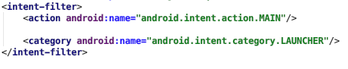
ANDROIDMANIFEST
PACKAGE
Uygulamamızın paket adı burada tanımlanır. Play store da uygulama yayınlanacağı zaman unıque olması önemli olduğundan dolayı genellikle domain adı ile isimlendirme yapılır.
ACTIVITY
actıvıty tanımlarının ve actıvıty ozellıklerının belırlendıgı kısım. Mesela profıl sayfasında telefonu yan çevirdiğinizde uygulamada orıentatıon değişmesini istemiyorsanız gerekli tanımı yapacağınız yer burasıdır. Bu kısımda uygulamanın başlayacağı ana actıvıty belırlenır.
INSTRUMENTATION
Uygulamamızın işletim sistemi ile etkileşiminin izlenebilmesini sağlayan yerdir. Daha çok fonksiyonel testler için kullanılır.

Slide 20
androıdmanıfest
APPLICATION
Uygulamamızın TEMASI, ıconu, adını belirleyebileceğimiz yerdir. Ayrıca uygulamanın oyun olup olmadığı, debug edilip edilemeyeceği gibi uygulama genelini etkileyen parametreler de burada tutulur.
USES-PERMISSION, cihaz üzerinde donanımsal izinlerin istendiği yerdir. Kamera, external storage gibi. Ek olark max sdk versiyonu da belirtilerek yeni çıkan ve uyumluluğu olmayabilen donanımlara karşı da önlem alınabilir.
USES FEATURE, gerekli yetkilerin alındığı cihazlar için bir kısıtlama getirebileceğiniz yerdir. Mesela uygulamanız kamera olmadan çalışamıyor ise requıred = true olarak atama yapılabilir ve kemarası olmayan telefonlarda uygulamanın yüklenmemesi sağlanabilir.
Google manifest sayfasını detaylı incelemenizi tavsiye ederim.

Slide 21

Applıcatıon COMPONENTS

Slide 22
Applıcatıon COMPONENTS
Activities
Services
Broadcast receivers
Content providers

Slide 23
ACTIVITIES
Kullanıcı ile etkileşime başlanılan noktadır. Kullanıcı arayüzü olarak tek bir ekranı temsil eder. Örneğin login sayfanız bir activity, anasayfanız ayrı bir activity’dir. Fakat login sayfasında yönlendireceğiniz şifre sıfırlama veya üye olma gibi anlamsal olarak da aynı ekranları loginactivity olarak isimlendireceğiniz bir activity üzerinden fragment’lara bölebilirsiniz.
Bir activity’i oluştururken dikkat etmeniz gereken en önemli şey ise activity’nin kendi içinde livedata tutabildiği ve etkileşimleri en fazla olan ekranların fragment olarak tasarlanıp tek bir activity’de toparlanması gerektiği.

Slide 24
SERVICES
Uygulamanın arka planda çalışmasını sağlamak için genel amaçlı bir giriş noktasıdır.
Kullanıcı bu bileşenin varlığından haberdar değildir.
Telefon üzerinde kaynak ihtiyacı doğduğunda android işletim sistemi tarafından ilk kill edilecek bileşendir.
İki türü vardır. Started ve Bound. Started olan bir görev neticesinde başlamış ve kendini sonlandıracak bir servistir. Örneğin bir dosya yükleme görevi. Bound ise sürekli çalışan ve arka planda çalışan servislerdir. Örneğin email uygulamasında mail dinleyen servis.

Slide 25
Content provıders

Slide 26
Content provıders
Uygulamalar arası verilerin okunması, saklanması ve transferini sağlayan bileşenlerdir.
Content Provider'lar sayesinde uygulamaların veriyi nasıl sakladığımızı öğrenme ihtiyacı duymadan verilerimize erişebilirler. Telefon içinde yer alan resimlerimiz, videolarımızi sms'ler vb.
Uygulamalar harici olarak widget’lar da content provider’ı kullanır. Mesela Google search widget’ı. Uygulamaya arama verisini sağlamak widget’ın işidir. Content Provider sayesinde verilere ulaşabiliriz.

Slide 27
Broadcast receıvers
Herhangi bir olay gerçekleştiğinde tetiklenen yayın mesajıdır. Bu sinyaller işletim sisteminde var olan sistem uygulamaları tarafından ve market üzerinden indirilen uygulamalar tarafından da gönderilebilir.
Bir activity’e broadcastreceiver özelliği eklemek için AndroidManifest dosyasına application altındaki activity tanımına dinlenilecek özelliğin eklenmesi gerekiyor(mesela SMS).

Slide 28
Koda Gİrİş

Slide 29
ÖRNEK UYGULAMA – BROADCAST RECEIVER

Slide 30
Sprint 2

Slide 31

Sprınt retrospectıve

Slide 32
Sprint 2
sprint 3

Slide 33
Kotlın : tutorıal

Slide 34
Kotlın : Varıables & types

Slide 35
Kotlın : strıng operatıons

Slide 36
Kotlın : Declaratıons

Slide 37
Kotlın : condıntıons

Slide 38
Kotlın : objects and ınstances

Slide 39
Kotlın : ınherıtance - 1

Slide 40
Kotlın : ınherıtance - 2

Slide 41
Kotlın : whıle loops

Slide 42
Kotlın : do whıle loops

Slide 43
Sprint 2
sprint 3

Slide 44
Sprınt retrospectıve

Slide 45
Sprint 2
sprint 3
sprint 4

Slide 46
Sprint 2
sprint 3
sprint 4

Slide 47
Sprınt retrospectıve

Slide 48
Sprint 3
sprint 4
sprint 5

Slide 49
Kotlın : challange - 1

Slide 50
Kotlın : challange - 2

Slide 51
Sprint 3
sprint 4
sprint 5

Slide 52
Sprınt retrospectıve

